Slide 1
Tool 1: Interviews
Benodigdheden
Doel
Werkwijze
Output

Slide 2
Interviews Wat vindt iedereen nu écht?
1,5 uur per interview
>3 Medewerkers
Vragenlijst
Tool 1: Interviews

Slide 3
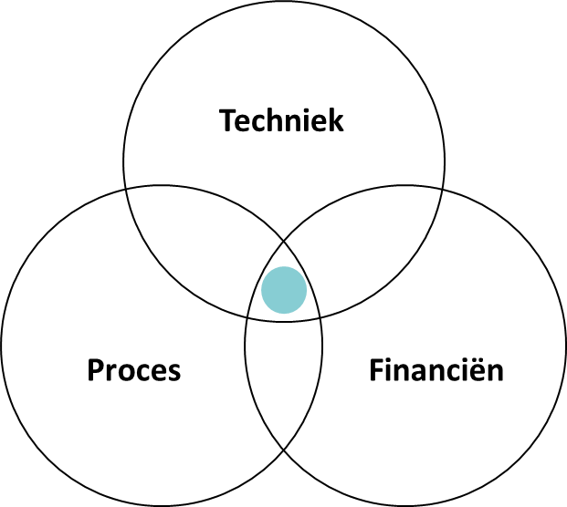
Doel
De projectleider zal voorafgaand aan de bijeenkomst een aantal medewerkers interviewen welke deel uitmaken van het projectteam. Het doel hiervan is om inzicht te krijgen in de procespijlers van de organisatie op gebied van technische inhoud, proces en financiële kaders. De ervaring leert dat een individueel gesprek meer oplevert dan in groepsverband.
Tool 1: Interviews

Slide 4
Werkwijze
De projectleider zal met medewerkers van diverse afdelingen en verschillende functies interviews afleggen om een representatief beeld te creëren van de behoefte. Per procespijler worden een aantal zaken in een gesprek afgetast, denk hierbij aan:
Inhoud
Zichtbaarheid en identiteit van de organisatie?
Wat zijn de functionele wensen van de medewerkers en komen deze wel/niet overeen?
Proces
Waar kan de synergie behaald worden?
Wat is de houding ten opzichte van de duurzaamheidsambities?
Financieel kader
Wat is de beschikbare financiële ruimte?
Bij wie ligt de (financiële) verantwoordelijkheid?
Tool 1: Interviews

Slide 5
Output
>3 uitgewerkte interviews;
Een eerste inkijk in de bedrijfscultuur;
Inzicht gekregen op de organisatie per pijler;
Het zien van kansen om de synergie van het bedrijf te verbeteren.
Tool 1: Interviews

